Slide 1
Дисциплина «основы средств измерений»
Институт Энергетики и Машиностроения
Кафедра Стандартизации, Сертификации и Метрологии
Лекция 6. Классы точности средств измерений. Часть 1
Ассоц. проф., к.т.н., PhD Ережеп Д.Е.
d.yerezhep@satbayev.university

Slide 2
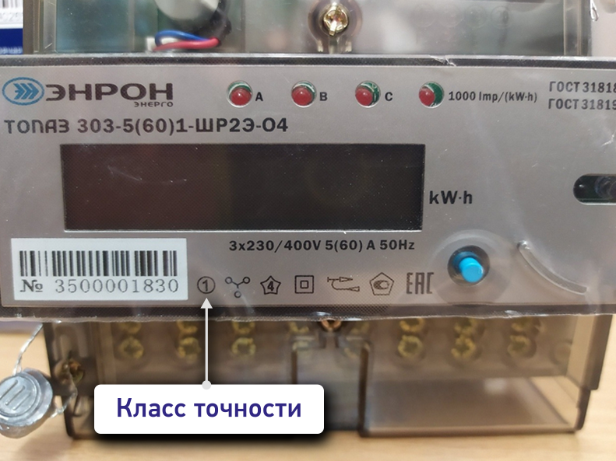
Классы точности средств измерений
Классы точности цифровых измерительных приборов со встроенными вычислительными устройствами для дополнительной обработки результатов измерений устанавливают без учета режима обработки.
Способы нормирования и формы выражения метрологических характеристик:
Пределы допускаемых основной и дополнительных погрешностей следует выражать в форме приведенных, относительных или абсолютных погрешностей в зависимости от характера изменения погрешностей в пределах диапазона измерений, а также от условий применения и назначения средств измерений конкретного вида.
2

Slide 3
Классы точности средств измерений
Пределы допускаемой дополнительной погрешности допускается выражать в форме, отличной от формы выражения пределов допускаемой основной погрешности.
Последовательность установления пределов допускаемой основной погрешности:
1. Устанавливаются пределы допускаемой абсолютной погрешности по формуле: Δ = ± а или Δ = ± (а + b·x)
где Δ - пределы допускаемой абсолютной основной погрешности (в единицах измеряемой величины или условно в делениях шкалы) х - значение измеряемой величины, а, b - положительные числа, не зависящие от х.
3

Slide 4
Классы точности средств измерений
2. Устанавливаются пределы допускаемой приведенной основной погрешности по формуле:
γ = Δ / Хn = ± p
где γ - пределы допускаемой приведенной основной погрешности в %, Δ - пределы допускаемой абсолютной погрешности, p - положительное число, выбираемое из ряда 1·10n, 1,5·10n, (1,6·10n)*, 2·10n, 2,5·10n, (3·10n)*, 4·10n, 5·10n, 6·10n (n = 1, 0, -1, -2 и т.д.) *не устанавливается для вновь разрабатываемых средств измерений, для средств измерений конкретного типа допускается устанавливать не более пяти различных пределов допускаемой основной погрешности при одном и том же значении степени n.
4

Slide 5
Классы точности средств измерений
3.Устанавливается нормирующее значение Хn:
Для СИ с равномерной, практически равномерной или степенной шкалой, а также для измерительных преобразователей, если нулевое значение измеряемо-го параметра находятся на краю или вне диапазона измерений нормирующее значение устанавливается равным большему из пределов измерений. Для СИ, нулевое значение измеряемого параметра которых находится внутри диапазона измерений, нормирующее значение устанавливается равным большему из модулей пределов измерений.
Для электроизмерительных СИ с равномерной, практически равномерной или степенной шкалой и нулевой отметкой внутри диапазона измерений нормирующее значение допускается устанавливать равным сумме модулей пределов измерений.
5

Slide 6
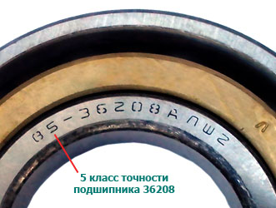
Классы точности средств измерений
с)Для СИ величины, для которых принята шкала с условным нулем, нормирующее значение устанавливают равным модулю разности пределов измерений.
d)Для СИ с установленным номинальным значением нормирующее значение устанавливают равным этому номинальному значению.
e)Для измерительных приборов с существенно неравномерной шкалой нормирующее значение устанавливают равным всей длине шкалы или её части, соответствующей диапазону измерений. В этом случае пределы абсолютной погрешности выражают, как и длину шкалы, в единицах длины
6

Slide 7
Классы точности средств измерений
Свойства шкал
Начальное значение шкалы — Наименьшее значение измеряемой величины, которое может быть отсчитано по шкале СИ. Во многих случаях шкала начинается с нулевой отметки, однако, могут быть и другие значения, например, у медицинского термометра это 34,3 °C;
Конечное значение шкалы — Наибольшее значение измеряемой величины, которое может быть отсчитано по шкале средства измерений;
Характер шкалы — функциональная зависимость a = f(x) между линейным (или угловым) расстоянием a какой-либо отметки от начальной отметки шкалы, выраженным в долях всей длины шкалы, и значением x измеряемой величины,
7

Slide 8
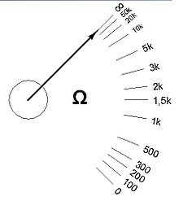
Классы точности средств измерений
соответствующим этой отметке:
-Равномерная шкала — шкала, отметки на которой нанесены равномерно;
-Неравномерная шкала — шкала, отметки на которой нанесены неравномерно;
-Логарифмическая или гиперболическая шкала — шкала с сужающимися делениями, характеризуемыми тем, что отметка, соответствующая полу-сумме начального и конечного значений расположена между 65 и 100 процентами длины шкалы.
Степенная шкала — шкала с расширяющимися или сужающимися делениями, но не подпадающая под определение логарифмической (гиперболической) шкалы.
8

Slide 9
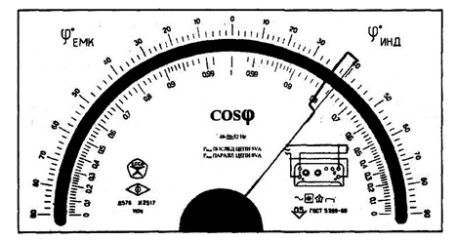
Классы точности средств измерений
4.Устанавливаются пределы допускаемой относи-тельной основной погрешности по формуле:
δ = Δ / х = ± [c + d·(|х_{к} / х| - 1)] =< ± q
где с = b + d; d = a / |хк| δ - пределы допускаемой относительной основной погрешности в %, Δ - пределы допускаемой абсолютной основной погрешности (в единицах измеряемой величины или условно в делениях шкалы) х - значение измеряемой величины, хк - наибольший (по модулю) из пределов измерений, а, b - положительные числа, не зависящие от х.
9

Slide 10
Классы точности средств измерений
q, c, d - положительное число, выбираемое из ряда 1·10n, 1,5·10n, (1,6·10n)*, 2·10n, 2,5·10n, (3·10n)*, 4·10n, 5·10n, 6·10n(n = 1, 0, -1, -2 и т.д.) *не устанавливается для вновь разрабатываемых СИ, для СИ конкретного типа допускается устанавливать не более пяти различных пределов допускаемой основной погрешности при одном и том же значении степени n.
В обоснованных случаях пределы допускаемой отно-сительной основной погрешности устанавливают по более сложной формуле или в виде графика либо таблицы. В стандартах или технических условиях на СИ должно быть установлено минимальное зна-чение х, начиная от которого применим принятый способ выражения пределов допускаемой относи-тельной погрешности.
10

Slide 11
СПАСИБО ЗА ВНИМАНИЕ!
Ассоц. проф., к.т.н., PhD Ережеп Д.Е.
d.yerezhep@satbayev.university

